Slide 1
Київський князь Святослав
«Когда Святослав вырос и возмужал, стал он собирать много воинов храбрых, и быстрым был, словно пардус, и много воевал. В походах же не возил за собою ни возов, ни котлов, не варил мяса, но, тонко нарезав конину, или зверину, или говядину и зажарив на углях, так ел; не имел он шатра, но спал, постилая потник с седлом в головах, — такими же были и все остальные его воины. И посылал в иные земли со словами: „Иду на Вы!“.»[

Slide 2
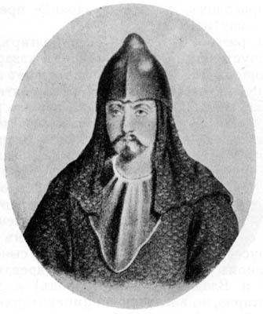

Slide 3
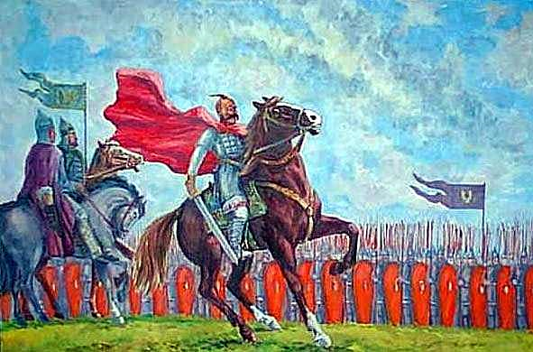
Князь Святослав Игоревич с детства воспитывался как воин.

Slide 4
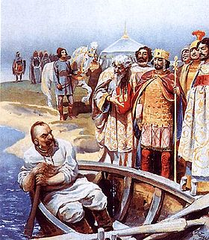
Встреча Святослава с Иоанном Цимисхием. К. Лебедев,

Slide 5
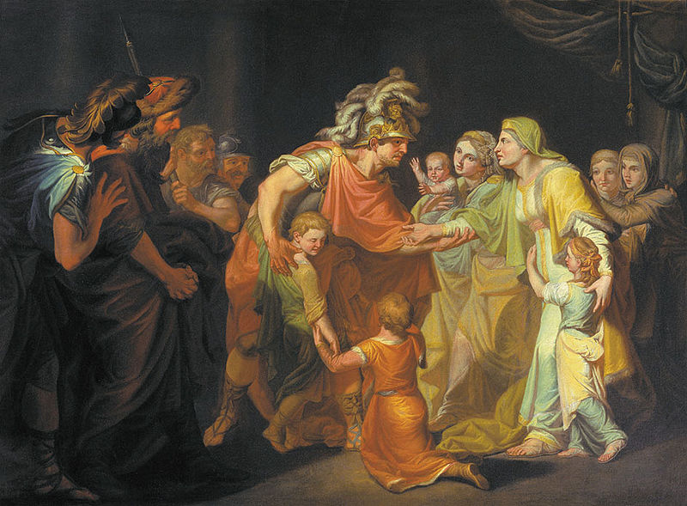
Великий князь Святослав, целующий мать и детей своих по возвращении с Дуная в Киев. И. А. Акимов, 1773 г.

Slide 6
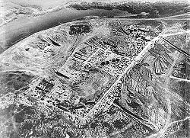
Хазарский поход Святослава
Руины Саркела (Белой Вежи). Аэрофотоснимок 1930 года

Slide 7
«Булгар — город небольшой, нет в нем многочисленных округов, и был известен тем, что был портом для упомянутых выше государств, и опустошили его русы и пришли на Хазаран, Самандар и Итиль в году 358 (968/969) и отправились тотчас же после к стране Рум и Андалус… И ал-Хазар — сторона, и есть в ней город, называемый Самандар, и он в пространстве между ней и Баб ал-Абвабом, и были в нем многочисленные сады …, но вот пришли туда русы, и не осталось в городе том ни винограда, ни изюма.»

Slide 8
Болгарские походы Святослава
«Не любо мне сидеть в Киеве, хочу жить в Переяславце на Дунае — ибо там середина земли моей, туда стекаются все блага: из Греческой земли — золото, паволоки, вина, различные плоды, из Чехии и из Венгрии серебро и кони, из Руси же меха и воск, мёд и рабы.»

Slide 9
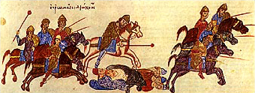
Война с Византией 970—971 годы
Преследование отступающей русской армии византийцами.
Миниатюра из мадридского списка «Истории» Иоанна Скилицы

Slide 10
Диорама из Музея истории Запорожского казачества "Последний бой Святослава". Автор - Николай Овечкин

Slide 11
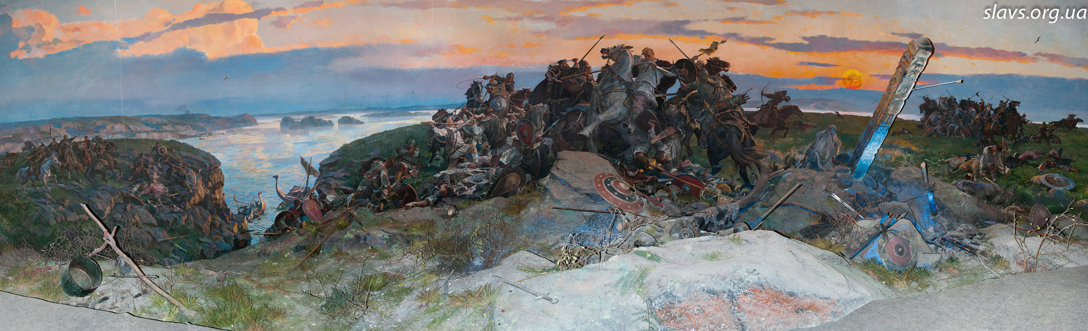

Slide 12
Прелюдия ее написания такова: во второй половине X века с 945 по 972 гг. Киевской Русью правил Святослав, единственный наследник великого князя Игоря и дочери варяга Ольги. Он прослыл храбрым и талантливым полководцем, но вскоре после неудачного похода на Византию был убит печенежским ханом Курей у Днепровских порогов. Именно это роковое для Святослава Игоревича и всей его дружины утро запечатлел Николай Овечкин: предводитель печенегов властным движением руки посылает в бой конные загоны своих молодцев. Согласно преданию, Куря приказал изготовить из черепа побежденного князя кубок, окованный золотом-серебром, и пил из него вместе с женой вино, надеясь таким образом перенять силу и мужество русского полководца. За основу создания диорамы автор взял одноименный роман Семена Скляренко, где рассказывается, что Святослав погиб на острове Хортица. На сегодняшний день существует восемь возможных мест его гибели.

Slide 13
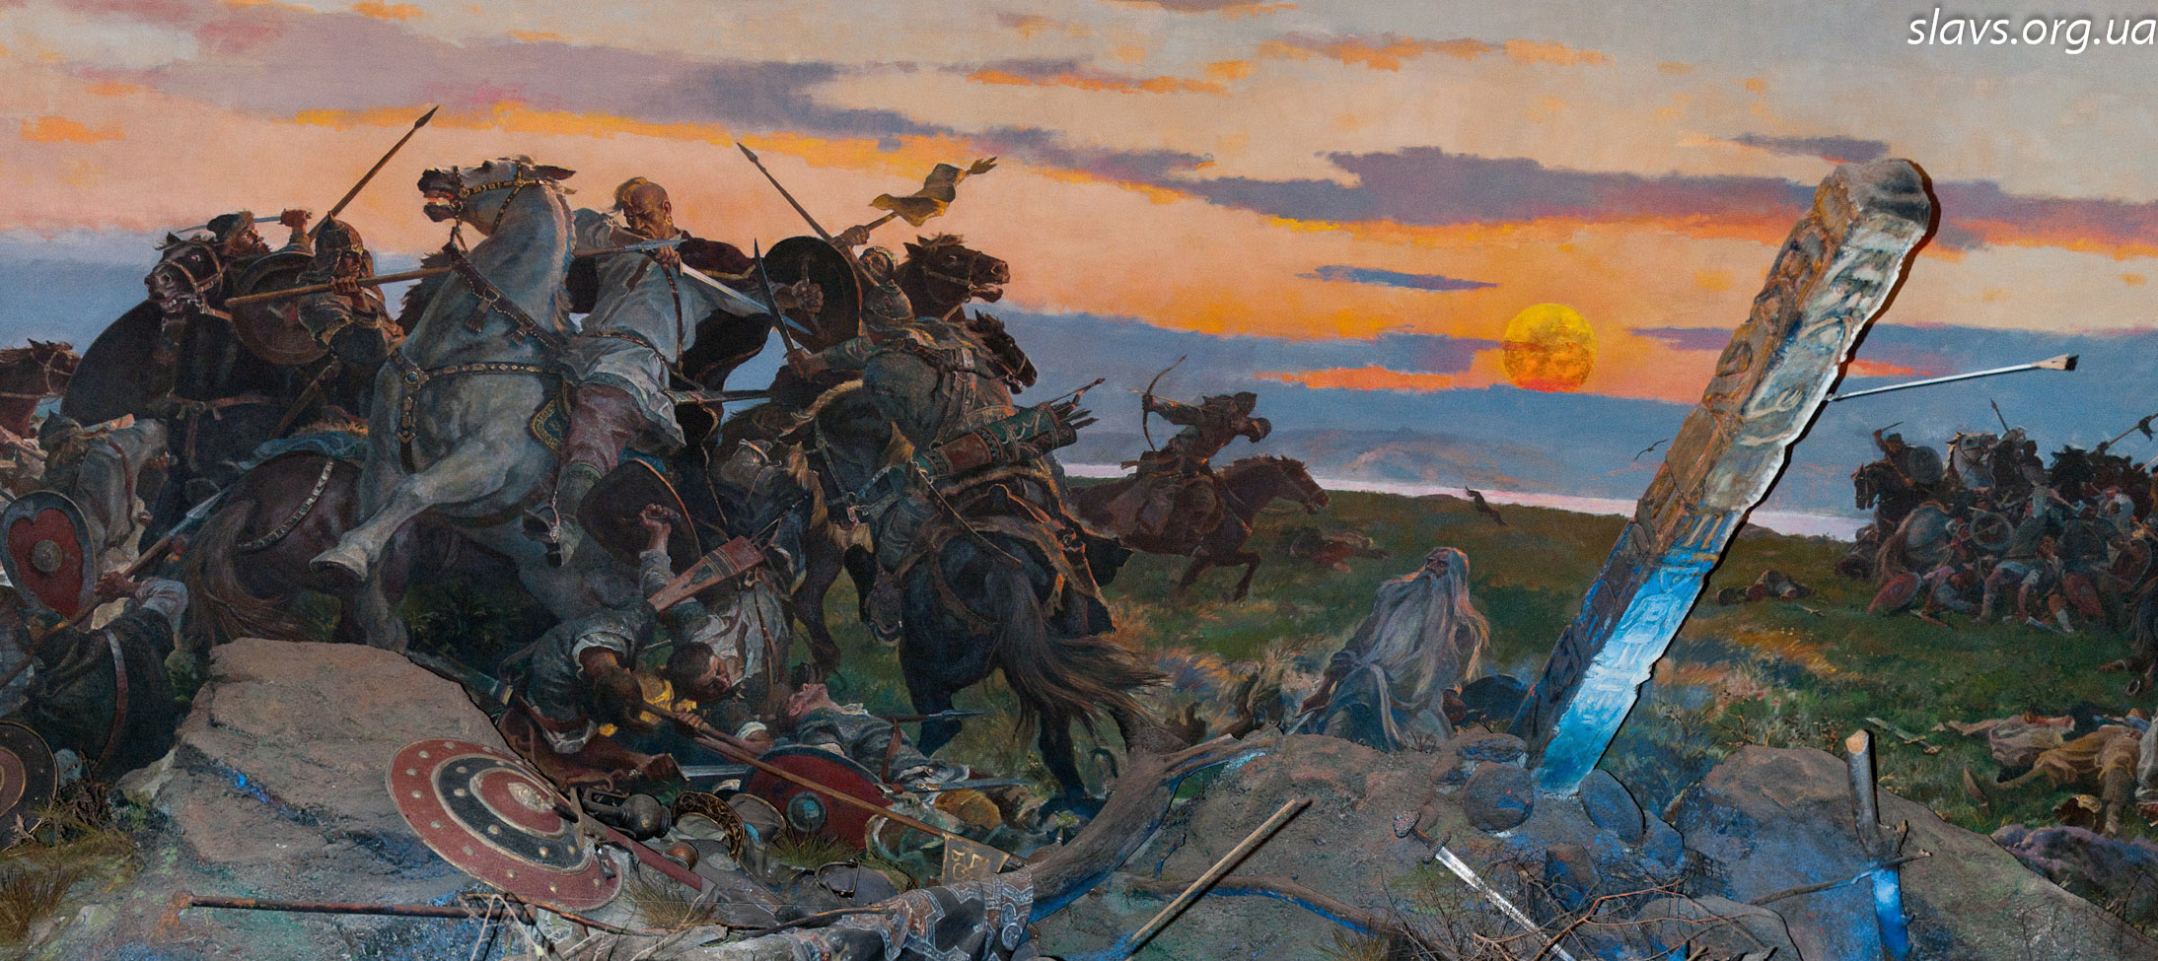
Волхв как будто говорит: "Чем же тебе помочь, княже?"

Slide 14
Помимо кровавой резни на диораме изображен языческий идол, пронзенный стрелой, и седовласый бородатый волхв. Под ногами бьющихся на смерть воинов разбросаны мечи, седла, копья, щиты... Когда смотришь на эти предметы, в жизни не скажешь, что они поддельные. Интересный момент — для того чтобы показать полузатушенный костер, художник использовал разбитые елочные игрушки красного цвета. Свет направленного прожектора создает впечатление тлеющих огоньков

Slide 15
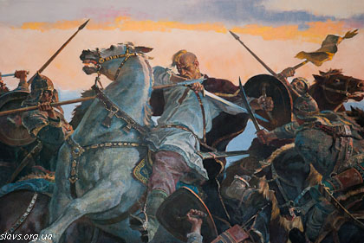
Неравный бой

Slide 16
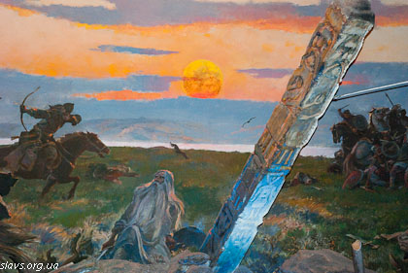
Волхв с мечом возле пронзённого стрелой чура, возможно защищал

Slide 17
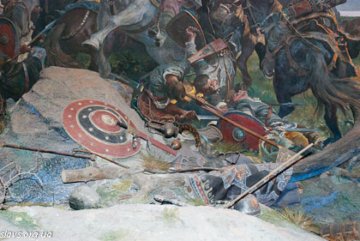

Slide 18
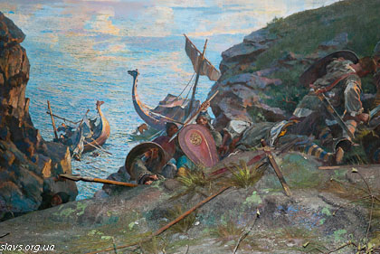

Slide 19
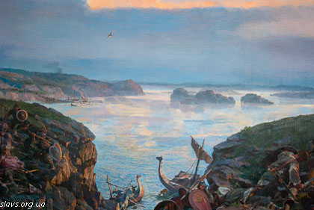
Вид на пороги

Slide 20
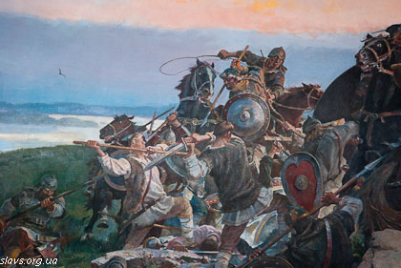

Slide 21
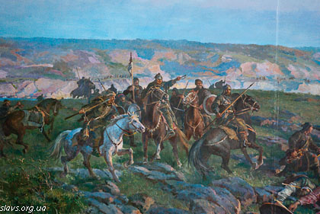
Супостат хан Куря

Slide 22
